Slide 1
§2 边缘分布
边缘分布函数
边缘分布律
边缘概率密度
返回主目录

Slide 2
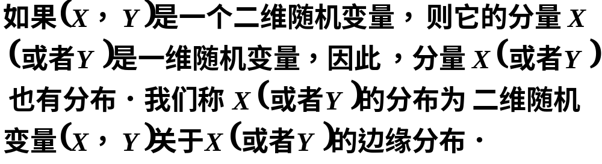
边缘分布的定义
§2 边缘分布
边缘分布也称为边沿分布或边际分布．
一、已知联合分布函数求边缘分布函数
则分量
X
的分布函数为
(
)
=
{
≤
}
=
P
{
X
≤
x
，
−
∞
<
Y
<
+∞
}
F
x
P
X
x
X
(
)
(
)
=
F
x
，
+
∞
返回主目录
=
lim
F
x
，
y
y
→
+∞

Slide 3
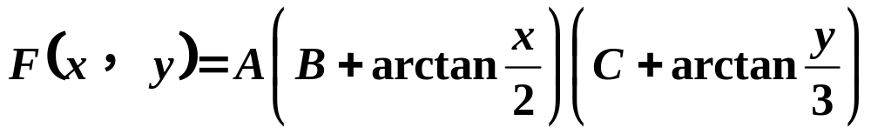





例1
§2 边缘分布
同理，分量
Y
的分布函数为
(
)
=
P
{
≤
}
=
P
{
−
∞
<
X
<
+∞
，
Y
≤
y
}
F
y
Y
y
Y
=
(
)
=
F
(
+
∞
，
y
)
lim
F
x
，
y
x
→
+∞
返回主目录

Slide 4
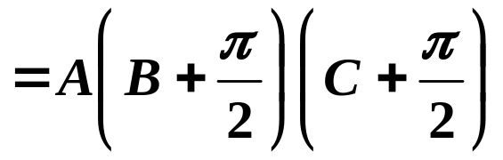

例 1（续）
§2 边缘分布
⎛
x
⎞
⎛
π
⎞
0
=
F
(
x
，
−
∞
)
=
A
⎜
B
+
arctan
⎜
C
−
⎝
2
⎠
⎝
2
⎠
(
)
⎛
π
⎞
⎛
y
⎞
0
=
F
−
∞
，
y
=
A
⎜
B
−
⎜
C
+
arctan
⎝
2
⎠
⎝
3
⎠
1
π
π
由以上三式可得，
A
=
，
B
=
，
C
=
．
π
2
2
2
⑵．
X
的边缘分布函数为
F
(
x
)
=
lim
F
(
x
，
y
)
X
y
→
+∞
1
⎛
π
x
⎞
⎛
π
y
⎞
=
lim
⎜
+
arctan
⎜
+
arctan
y
→
+∞
π
2
⎝
2
2
⎠
⎝
2
3
⎠
1
⎛
π
x
⎞
=
⎜
+
arctan
(
x
∈
(
−
∞
，
+
∞
)
)
π
⎝
2
2
⎠
返回主目录

Slide 5
例 1（续）
§2 边缘分布
同理，
Y
的边缘分布函数为
(
)
=
(
)
F
y
lim
F
x
，
y
Y
x
→
+∞
1
⎛
π
x
⎞
⎛
π
y
⎞
=
lim
⎜
+
arctan
⎜
+
arctan
x
→
+∞
π
2
⎝
2
2
⎠
⎝
2
3
⎠
1
⎛
π
y
⎞
=
⎜
+
arctan
π
⎝
2
2
⎠
(
y
∈
(
−
∞
+
∞
)
)
，
返回主目录

Slide 6
二、已知联合分布律求边缘分布律
§2 边缘分布
现求随机变量
X
的边缘分布律：
{
}
⎧
⎫
=
P
⎨
X
=
x
,
(
Y
=
y
)
⎬
p
=
P
X
=
x

i
.
i
⎩
i
j
j
⎭
∑
{
}
=
∑
p
(
)
=
P
X
=
x
，
Y
=
y
i
=
1
，
2
，
☹
i
j
ij
j
j
Y
同理，随机变量
的边缘分布律为：
{
}
{
}
=
∑
p
=
P
Y
=
y
=
∑
P
X
=
x
，
Y
=
y
p
.
j
j
i
j
ij
i
i
返回主目录

Slide 7
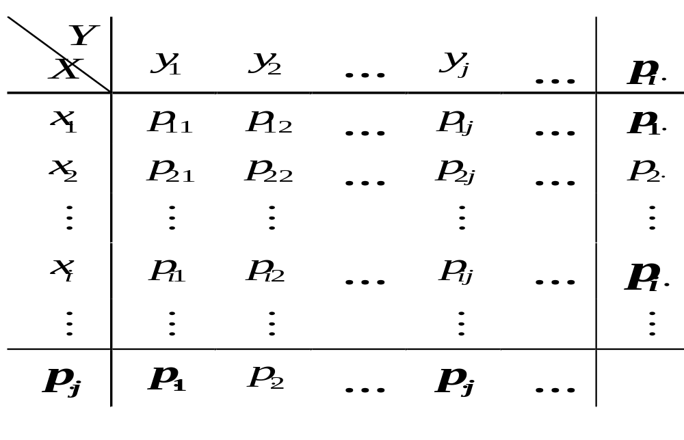
已知联合分布律求边缘分布律
§2 边缘分布
返回主目录

Slide 8



例 2
§2 边缘分布
返回主目录

Slide 9
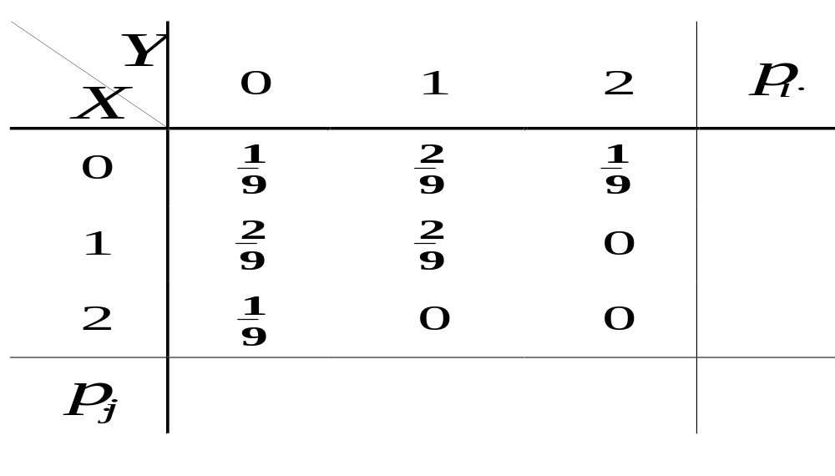
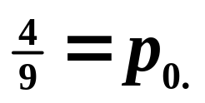
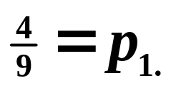
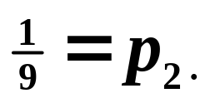
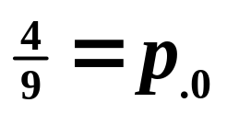
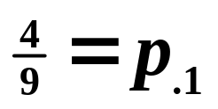
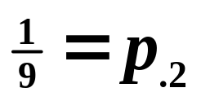
例 2
第三章 随机变量及其分布
返回主目录

Slide 10
§1 二 维 随 机 变 量
例 3
设随机变量 X 在 1,2,3,4四个数中等可能地取值，另一个随机变量 Y 在1~X 中等可能地取一整数值。
返回主目录

Slide 11
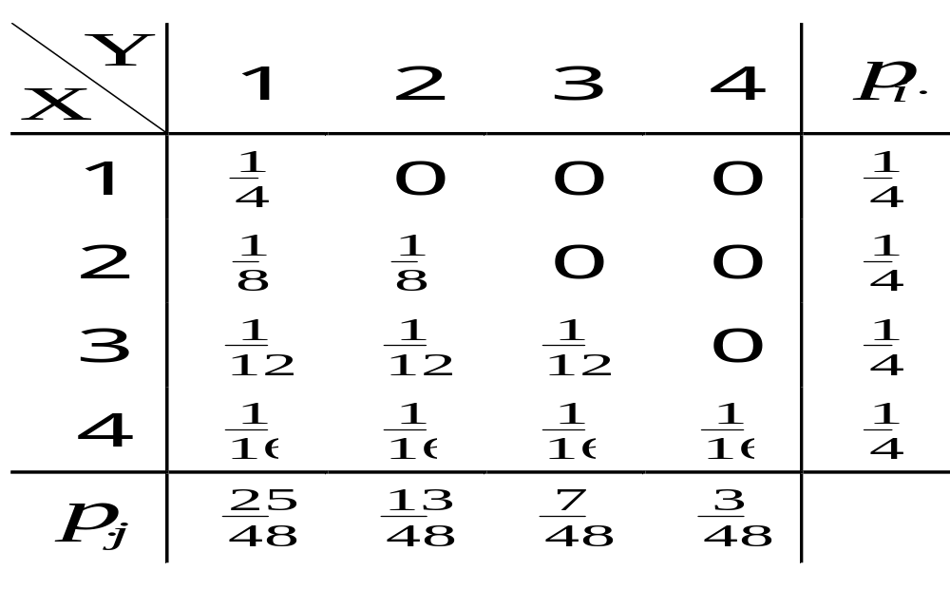


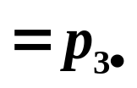



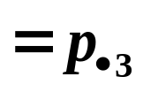

例 3（续）
§2 边缘分布
可得
(
X
，
Y
)
与
X
及
Y
的边缘分布律为
返回主目录

Slide 12

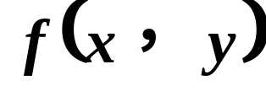
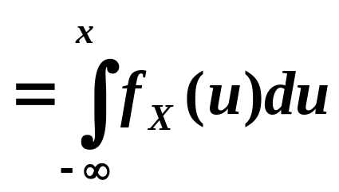

三、已知联合密度函数求边缘密度函数
§2 边缘分布
现求随机变量
X
的边缘密度函数：
f
(
x
)
X
由
F
(
x
)
=
P
{
X
≤
x
}
=
F
(
x
，
+
∞
)
X
x
⎡
+∞
(
)
⎤
=
∫
⎢
∫
f
u
，
y
dy
⎥
du
−
∞
⎣
−
∞
⎦
返回主目录

Slide 13

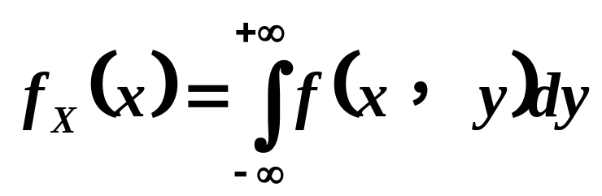
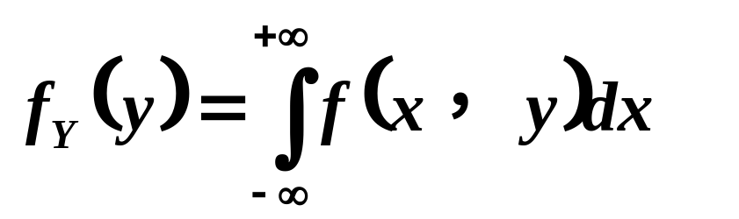
已知联合密度函数求边缘密度函数
§2 边缘分布
同理，
则
随机变量
X
的边缘密度函数为：
随机变量
Y
的边缘密度函数为：
返回主目录

Slide 14
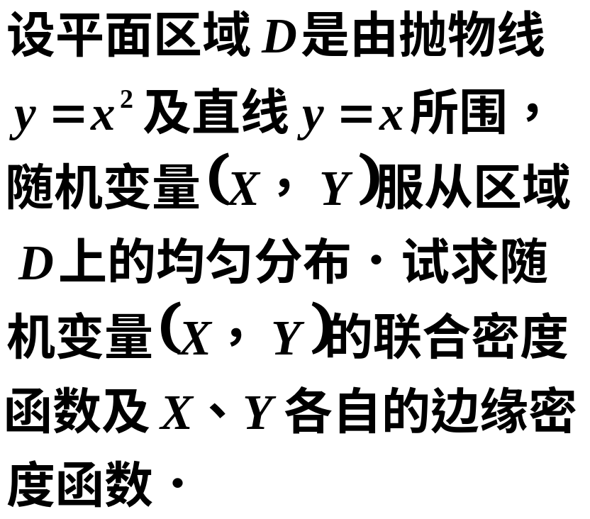
例 4
§2 边缘分布
y
y=x
y=x²
o
1
返回主目录

Slide 15
例 4（续）
§2 边缘分布
解：
⑴．区域
D
的面积为
1
x
⎛
1
1
⎞
1
1
1
1
A
=
∫
∫
dy
dx
=
⎜
x
2
−
x
3
=
−
=
⎝
2
3
⎠
2
3
6
0
x
2
0
(
)
所以，二维随机变量
X
，
Y
的联合密度函数为
⎧
(
)
∈
(
)
⎪
6
x
，
y
D
f
x
，
y
=
⎨
y
⎪
(
)
∉
⎩
0
x
，
y
D
y=x
y=x²
o
1
x

Slide 16
例 4（续）
§2 边缘分布
⑵．随机变量
X
的边缘密度函数为
⎧
6
(
x
，
y
)
∈
D
当
0
<
x
<
1
时，
(
)
⎪
f
x
，
y
=
⎨
(
)
⎪
0
x
，
y
∉
D
⎩
x
2
x
+∞
(
)
+∞
(
)
∫
∫
∫
f
x
=
∫
f
x
，
y
dy
=
+
+
X
−
∞
−
∞
x
2
x
x
=
∫
(
)
y
6
dy
=
6
x
−
x
2
x
2
所以，
y=x
(
)
⎧
6
x
−
x
2
0
<
x
<
1
(
)
⎪
y=x²
f
x
=
⎨
X
⎪
0
其它
o
1
x
⎩

Slide 17

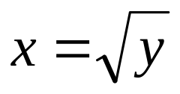
例 4（续）
§2 边缘分布
同理，随机变量
Y
的边缘密度函数为
⎧
6
(
x
，
y
)
∈
D
当
0
<
y
<
1
时，
(
)
=
⎪
f
x
，
y
⎨
(
)
⎪
0
x
，
y
∉
D
⎩
y
y
+∞
(
)
+∞
(
)
=
∫
+
∫
+
∫
f
y
=
∫
f
x
，
y
dx
Y
−
∞
−
∞
y
y
y
=
∫
(
)
y
6
dx
=
6
y
−
y
所以，
y
(
)
⎧
6
y
−
y
0
<
y
<
1
(
)
⎪
f
y
=
⎨
Y
⎪
0
其它
⎩
o
x
1

Slide 18



例 5
§2 边缘分布
设二维连续型随机变量
(
X
，
Y
)
的联合密度函数为
⎧
cxe
−
y
0
<
x
<
y
<
+∞
(
)
⎪
f
x
，
y
=
⎨
⎪
0
其它
⎩
c
X
Y
试求：⑴．常数
；
⑵．
及
的边缘密度函数．
解：
⑴．由密度函数的性质
，得
+∞
+∞
(
)
+∞
y
1
=
∫
∫
f
x
，
y
dxdy
=
∫
dy
∫
cxe
−
y
dx
−
∞
−
∞
0
0
返回主目录

Slide 19
例5（续）
§2 边缘分布
c
+∞
c
=
∫
y
2
e
−
y
dy
=
×
2
=
c
2
⎧
xe
−
y
0
<
x
<
y
<
+∞
2
(
)
⎪
0
f
x
，
y
=
⎨
⎪
0
其它
所以，
c
=
1
⎩
⑵．当
x
>
0
时，
(
)
+∞
(
)
+∞
f
x
=
∫
f
x
，
y
dy
=
∫
xe
−
y
dy
=
xe
−
x
X
−
∞
x
所以，
X
的边缘密度函数为
⎧
xe
−
x
x
>
0
(
)
⎪
f
x
=
⎨
X
⎪
0
x
≤
0
⎩
返回主目录

Slide 20
例5（续）
§2 边缘分布
⎧
xe
−
y
0
<
x
<
y
<
+∞
(
)
=
⎪
f
x
，
y
⎨
>
⎪
0
其它
⑶．当
y
0
时，
⎩
(
)
+∞
(
)
y
1
f
y
=
∫
f
x
，
y
dx
=
∫
xe
−
y
dx
=
y
2
e
−
y
Y
2
−
∞
0
所以，
Y
的边缘密度函数为
⎧
1
(
)
⎪
y
2
e
−
y
y
>
0
f
y
=
⎨
2
Y
⎪
⎩
0
y
≤
0
返回主目录

Slide 21
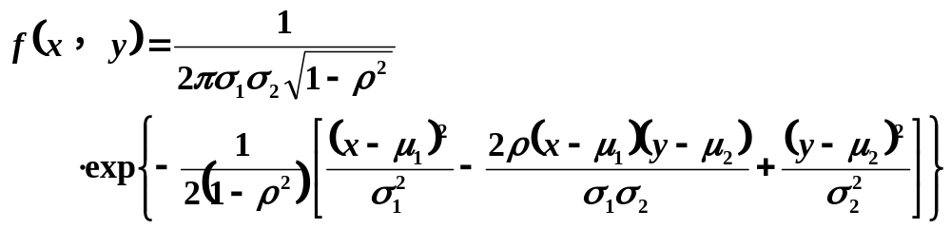
例 6
§2 边缘分布
(
)
(
μ
μ
σ
2
σ
2
ρ
)
设二维随机变量
X
，
Y
~
N
1
，
2
，
1
，
2
，
试求
X
及
Y
的边缘密度函数．
解：
(
X
，
Y
)
的联合密度函数为
返回主目录

Slide 22
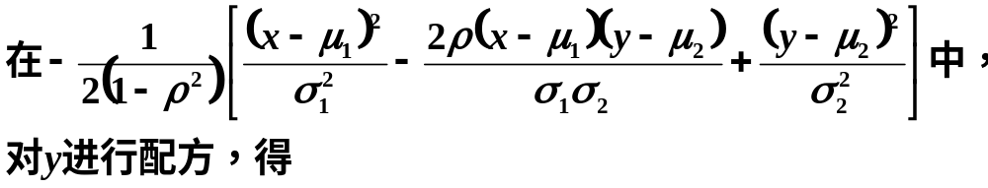
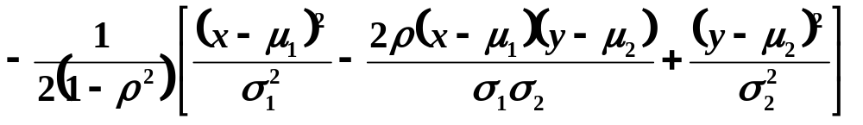
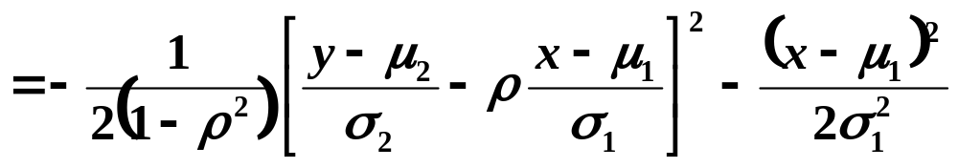
例 6（续）
§2 边缘分布
(
)
+∞
(
)
f
x
=
∫
f
x
，
y
dy
X
−
∞
返回主目录

Slide 23
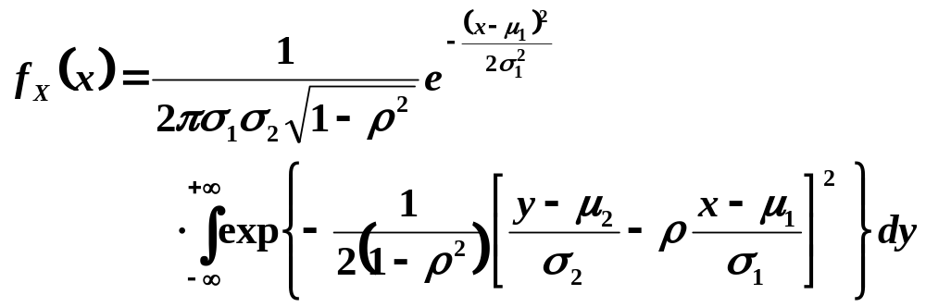
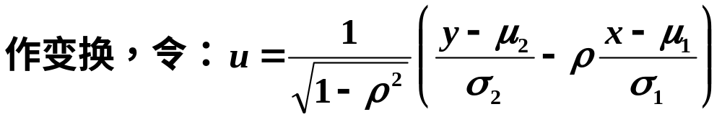
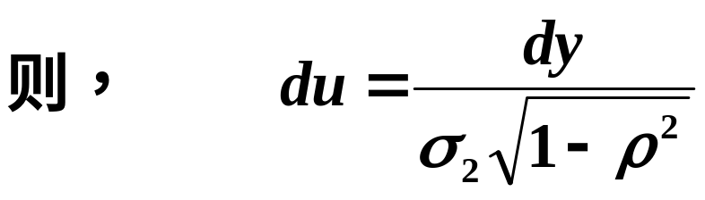
例 6（续）
§2 边缘分布
所以，
返回主目录

Slide 24
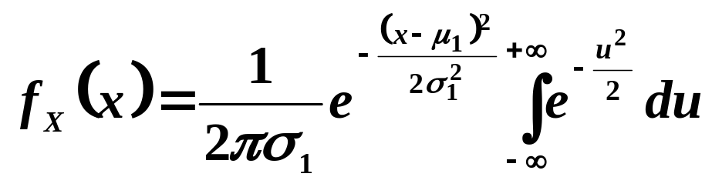
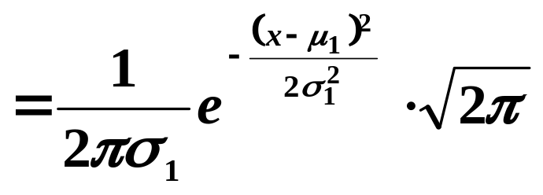
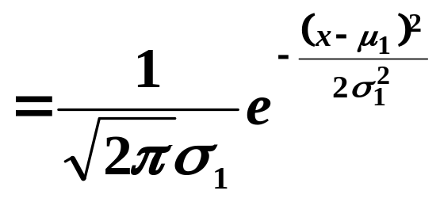
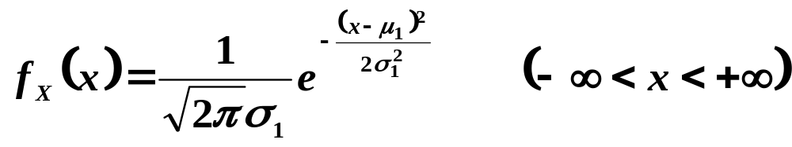
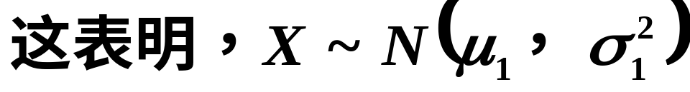
例 6（续）
§2 边缘分布
返回主目录

Slide 25

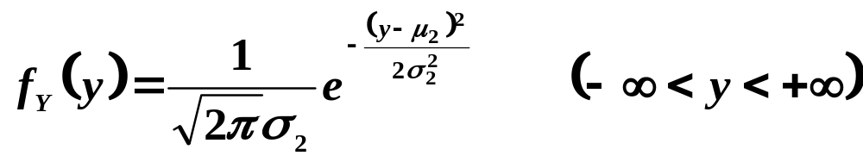
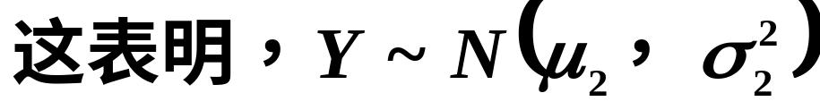
例 6（续）
§2 边缘分布
返回主目录

Slide 26

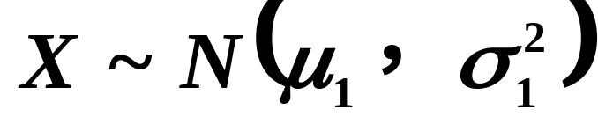
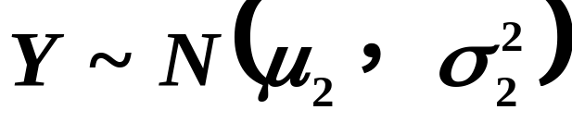

结 论 （一）
§2 边缘分布
(
)
(
)
即若
X
，
Y
~
N
μ
，
μ
，
σ
2
，
σ
2
，
ρ
1
2
1
2
结 论 （二）
返回主目录

Slide 27

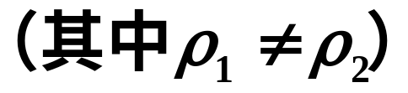
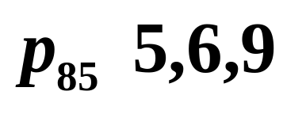
§2 边缘分布
结 论 （三）
(
)
(
)
X
，
Y
~
N
μ
，
μ
，
σ
2
，
σ
2
，
ρ
1
1
1
2
1
2
1
(
)
(
)
X
，
Y
~
N
μ
，
μ
，
σ
2
，
σ
2
，
ρ
2
2
1
2
1
2
2
则，
(
X
，
Y
)
与
(
X
，
Y
)
的分布不相同，
1
1
2
2
但是
X
与
X
的分布相同，
Y
与
Y
的分布相同．
1
2
1
2
这表明，一般来讲，我
们不能由边缘分布求出
联合分布．
作业：
返回主目录

